Slide 1
Permutação de 5 = 5! = 120
5x4x3x2x1 = 120.
Podemos fazer 120 paisagens diferentes.
Logo, é possível evitar que uma paisagem se repita durante 120 dias.

Slide 2
Como os números devem ter dois algarismos, eles não podem ter o algarismo 0 na casa das dezenas.
Assim, existem 3 possibilidades para a casa das dezenas (1, 2 ou 5) e quatro possibilidades para a casa das unidades (0, 1, 2 ou 5). Pelo Princípio Fundamental da Contagem (Princípio Multiplicativo), há, portanto, 3 x 4 = 12 números de dois algarismos que podem ser formados com os algarismos de 2015 (pode haver repetição de algarismos).
Neste caso, os números podem ser explicitamente listados: 10, 11, 12, 15, 20, 21, 22, 25, 50, 51, 52 e 55.

Slide 3
São 5 as possibilidades de escolha de camisas e quatro a de calças, logo, sem levar em conta as cores, há 5× 4 = 20 modos de se vestir.
Destes, devemos descontar os casos em que se repetem as cores de calça e camisa, que são apenas três: camisa preta de mangas compridas com calça preta, camisa preta de mangas curtas com calça preta, camisa azul com calça azul e camisa verde com calça verde.
Logo, são 20 − 4 = 16 maneiras diferentes de se vestir com uma camisa e uma calça de cores distintas.

Slide 4
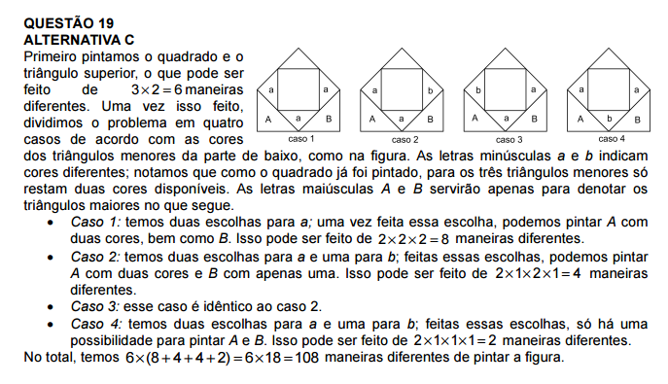

Slide 5
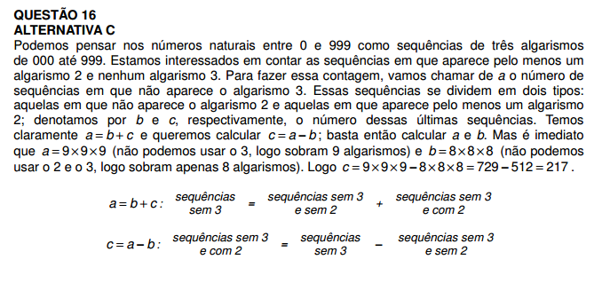

Slide 7
ALTERNATIVA E
Vamos fazer essa contagem pensando em colocar os algarismos na unidade, dezena, centena e unidade de milhar do número. Como se trata de um número de quatro algarismos, o algarismo 0 não pode ser colocado na unidade de milhar.
Temos então 3 possibilidades para se colocar o algarismo 0.
Colocado o zero sobram então três posições para se colocar o algarismo ímpar, e como há cinco algarismos ímpares, temos um total de 15 possibilidades para se colocar o algarismo ímpar no número.
Colocado o algarismo 0 e o algarismo ímpar, sobram duas posições para se colocar os dois algarismos pares não nulos e distintos.
Fazemos a escolha do primeiro algarismo par não nulo e o colocamos na primeira posição ainda não preenchida do número (há apenas 4 possibilidades de escolha: 2, 4, 6 e 8). Finalmente, preenchemos a última posição com outro número par não nulo, diferente daquele anteriormente colocado (3 possibilidades). Temos assim 12 possibilidades de se colocar os dois algarismos pares não nulos e distintos no número. Pelo Princípio Multiplicativo, o total de possibilidades é 3 x15x4x3=540

Slide 8
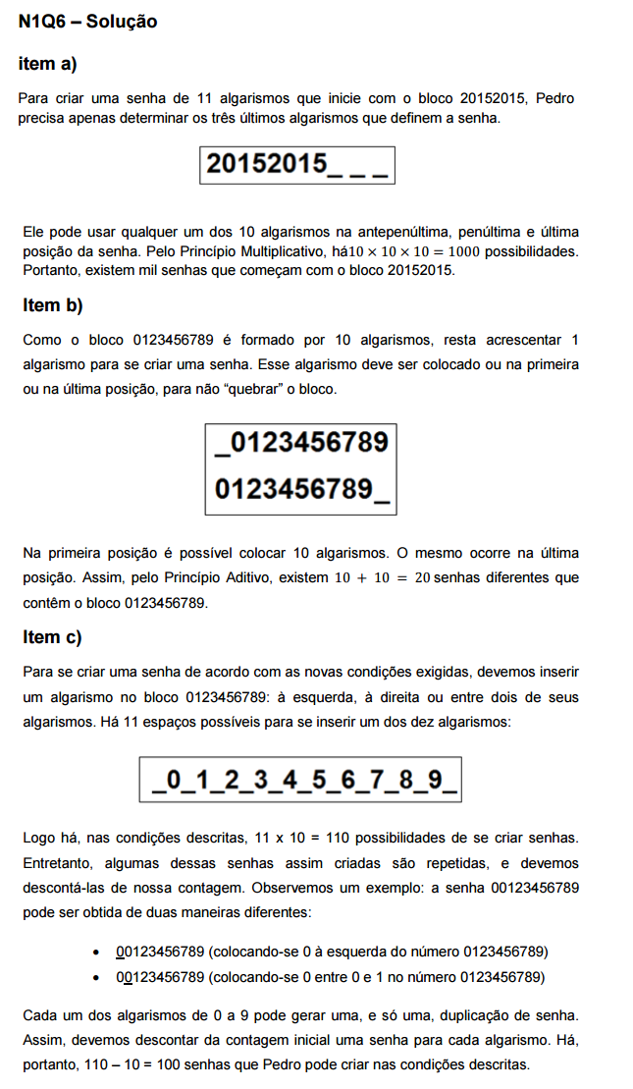

Slide 9
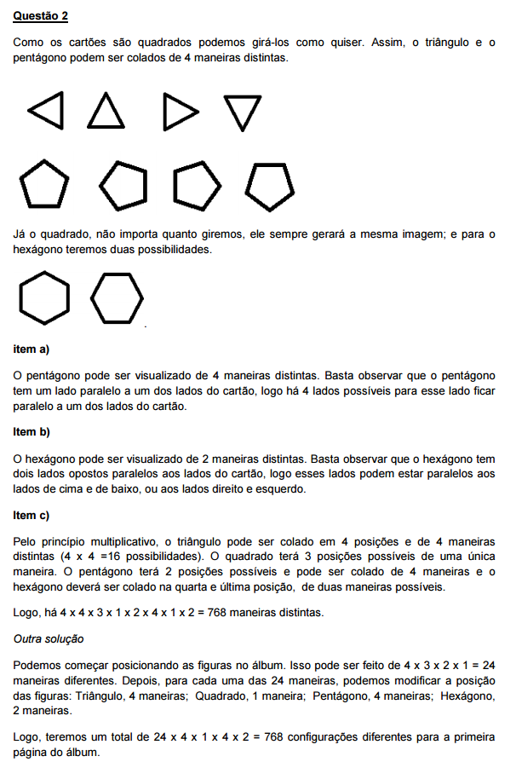

Slide 10
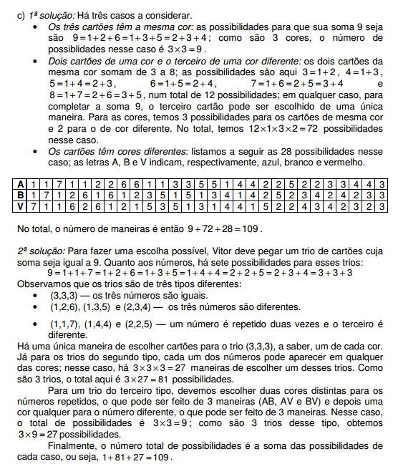
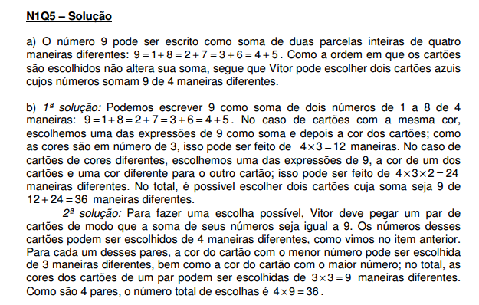

Slide 11
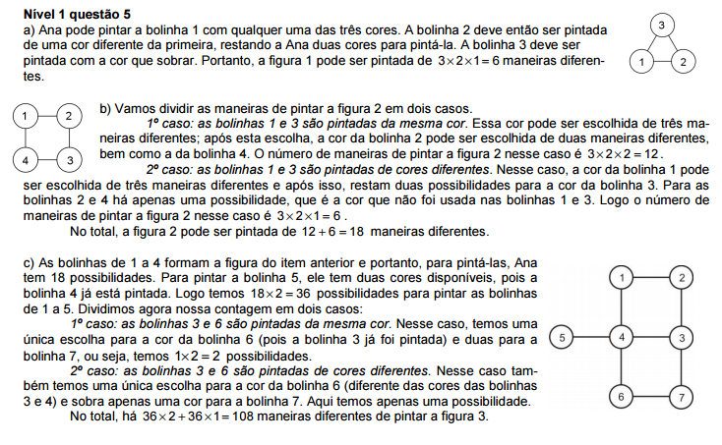

Slide 13
3x2x1 = 6 modos

Slide 14
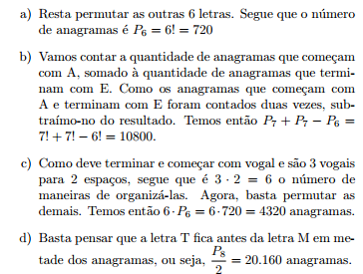

Slide 15
P7 = 7! = 7x6x5x4x3x2x1 = 5040

Slide 16
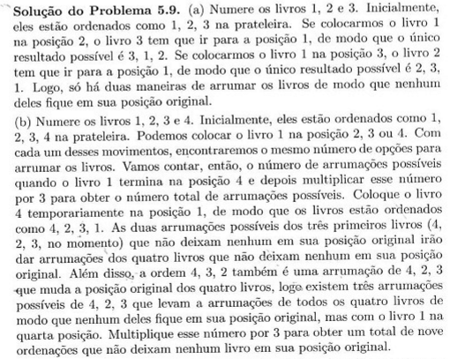

Slide 17
P4 = 4! = 4x3x2x1 =24 maneiras

Slide 18
a) Para fazer uma fila é P(7) = 7! = 5040 b) É permutação circular que é igual a 7. c) São 3 escolhidos dos 7... é A(7,3) = 7!/ 4! = 210

Slide 19
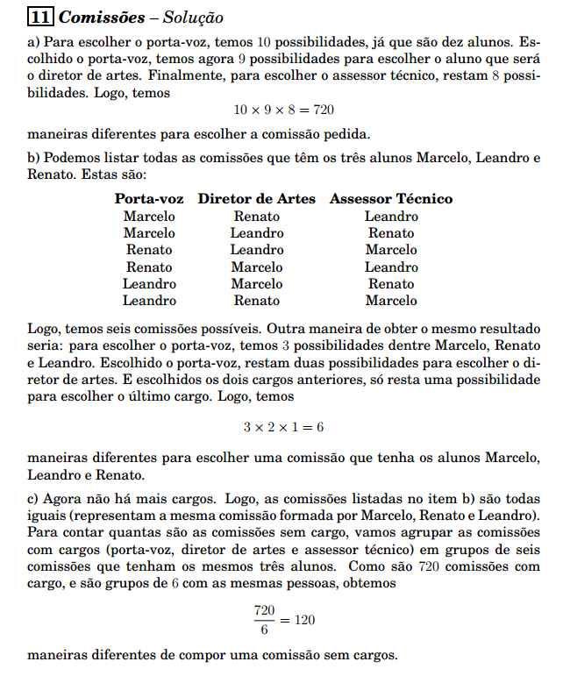

Slide 20
